Slide 1


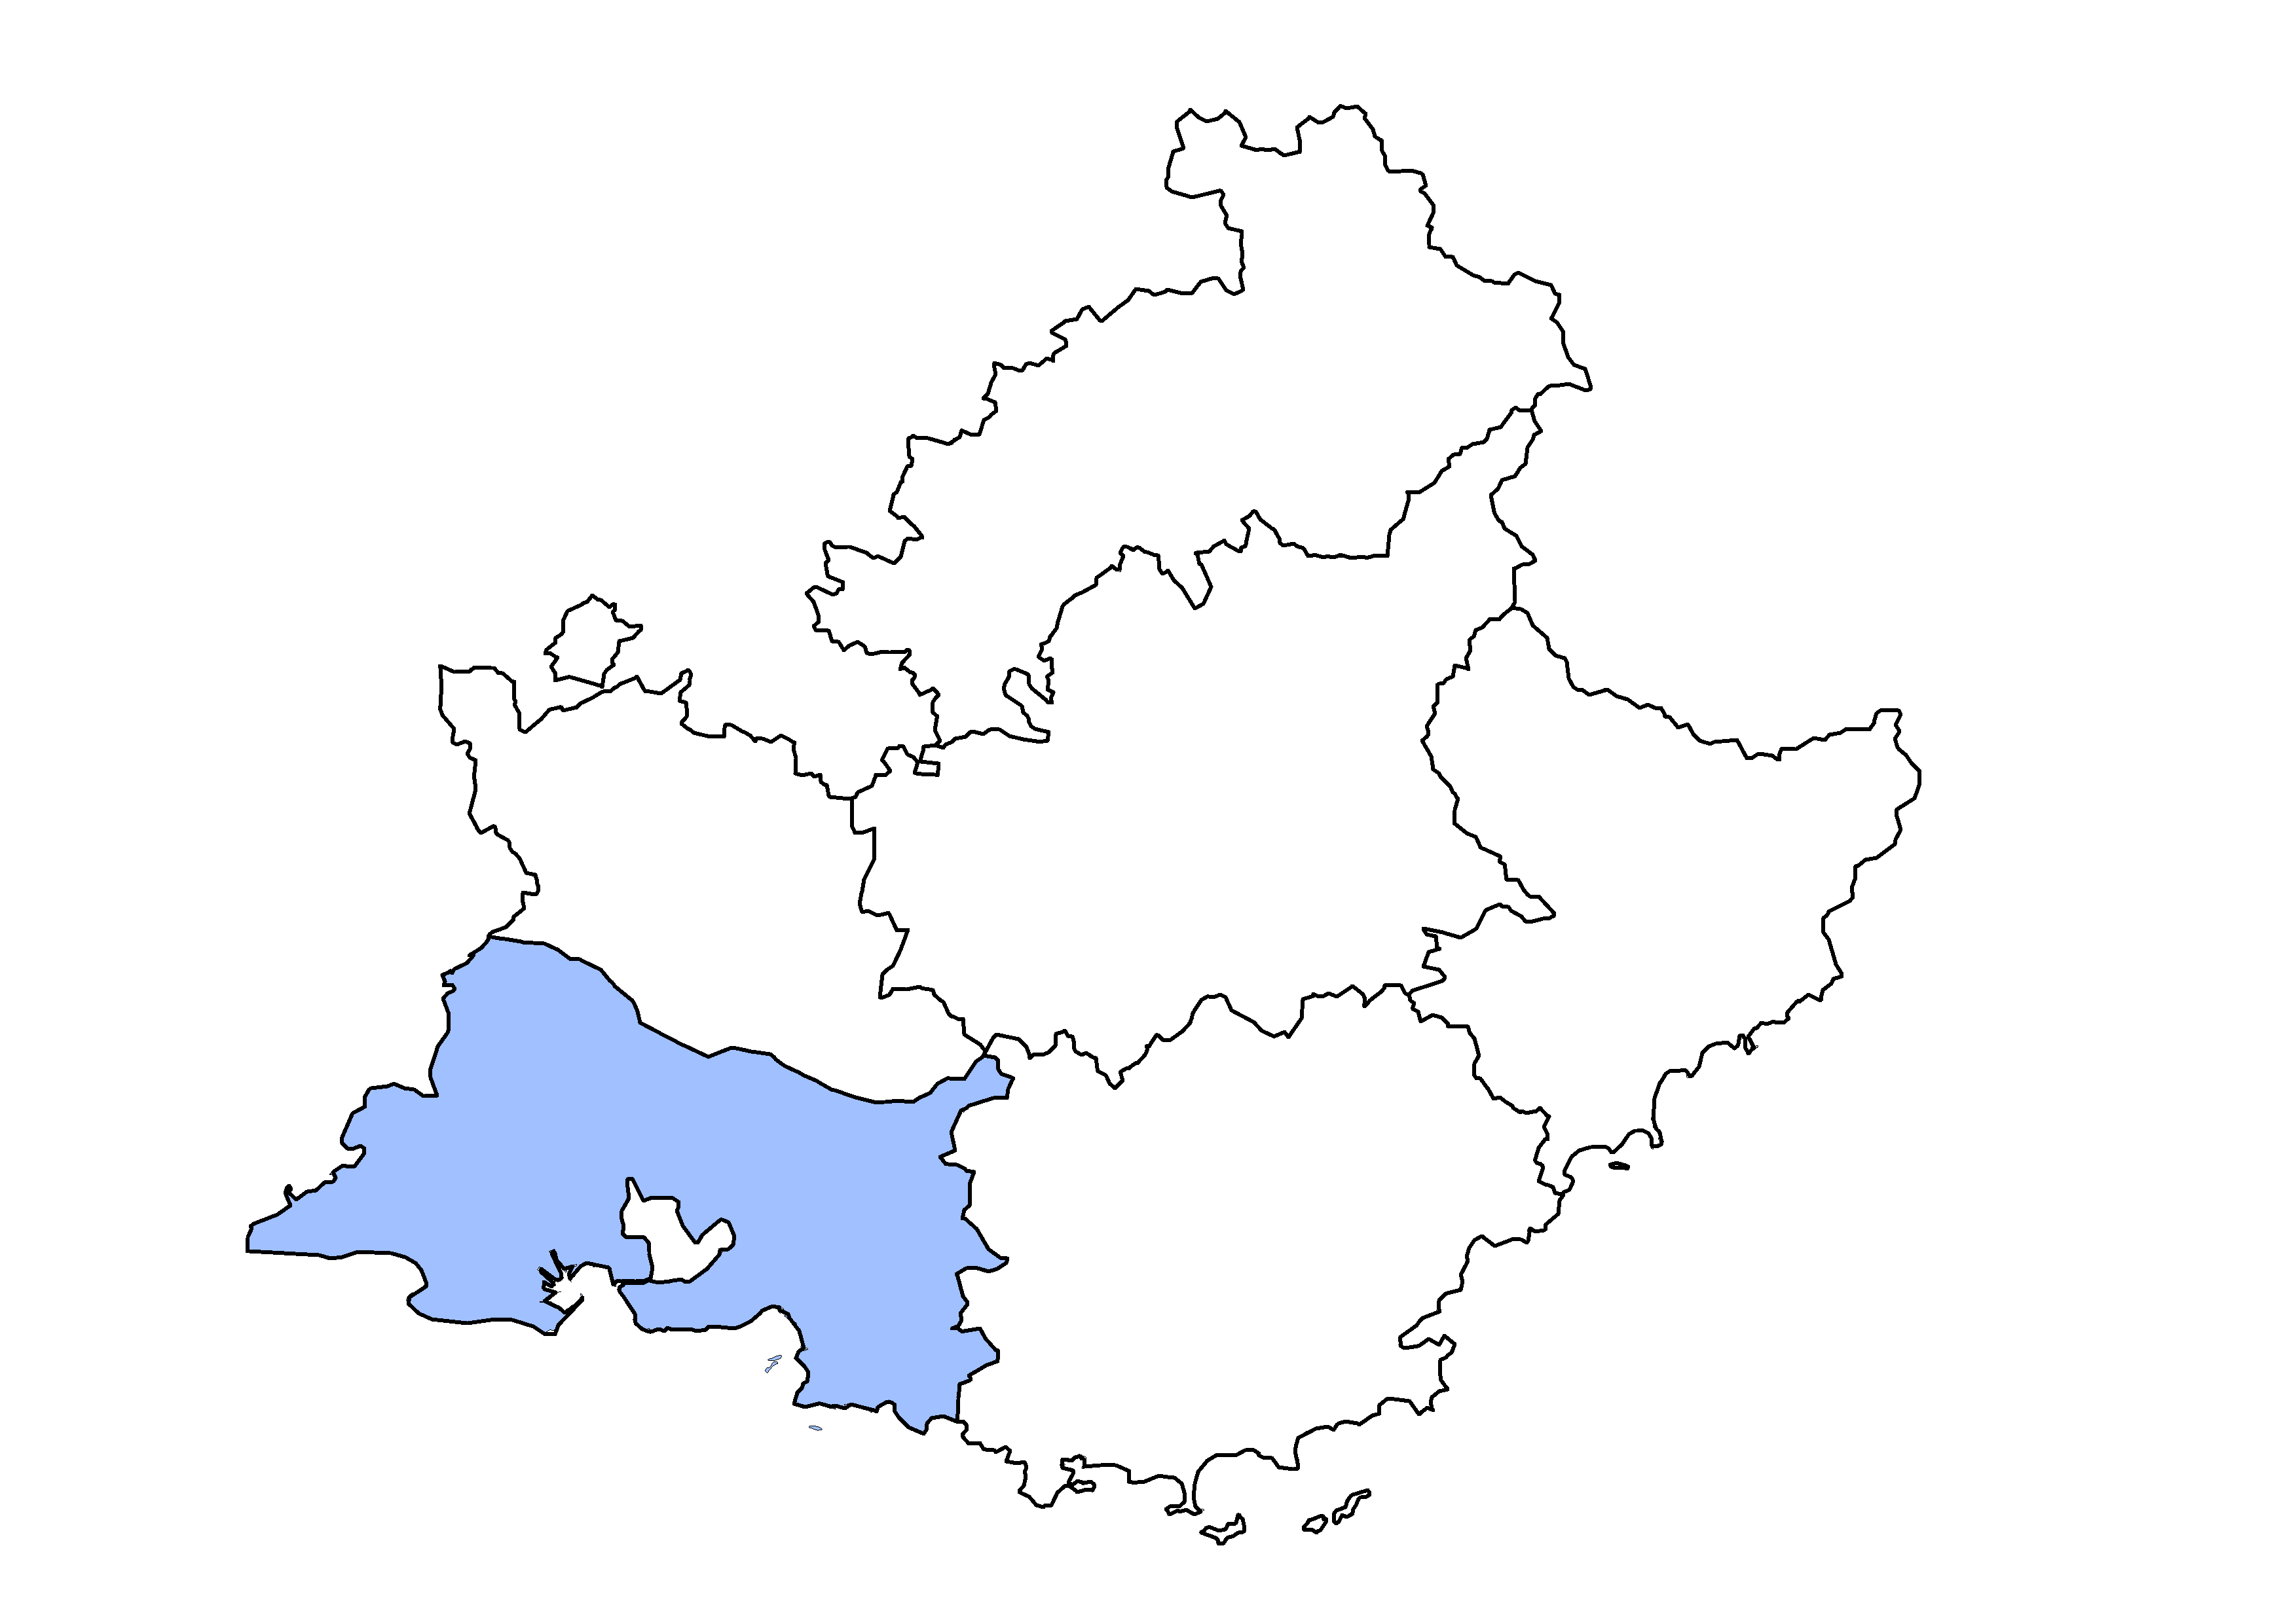

Les éclairages conjoncturels départementaux
La situation conjoncturelle
au 1er trimestre 2025
dans les Bouches-du-Rhône
Crédit photo : ©Shutterstock
Services études, statistiques, évaluation

Slide 2
L’emploi salarié repart à la hausse début 2025, effaçant la baisse du trimestre précédent
Au T1 2025 :
+ 0,2 %
0,0 %
- 0,1 %

Slide 3
Une hausse liée au rebond de l’emploi hors intérim…
Au T1 2025 :
+2 230
emplois hors intérim
- 420
intérimaires

Slide 4
… principalement dans le tertiaire non marchand

Slide 5
Les effectifs se stabilisent dans le tertiaire marchand, repartent à la hausse dans le tertiaire non marchand et l’industrie et continuent de baisser dans la construction

Slide 6
Plus faible croissance annuelle de l’emploi salarié en dix ans (hors crise sanitaire)

Slide 7
La croissance de l’apprentissage reste modérée
33 700

Slide 8
Le taux de chômage repart légèrement à la hausse au 1er trimestre 2025
Taux au T1 2025 (évolution par rapport
au T4 2024) :
8,6 % (+0,2 pt)
7,9 % (+0,1 pt)
7,2 % (+0,1 pt)

Slide 9
Un taux qui demeure supérieur à celui de la plupart des départements comparables

Slide 10
Demande d’emploi - avertissement :
mise en place de la loi pour le plein emploi depuis 2025
Comme le prévoit la loi pour le plein emploi du 18 décembre 2023, depuis janvier 2025, de nouveaux publics sont systématiquement inscrits à France Travail :
les demandeurs et bénéficiaires du RSA (Revenu de solidarité active) ;
les jeunes en recherche d'emploi suivis par les missions locales en CEJ (Contrat d'engagement jeune), Pacea (Parcours contractualisé d'accompagnement vers l'emploi et l'autonomie) ou AIJ (Accompagnement intensif des jeunes) ;
les personnes en situation de handicap suivies par Cap emploi.
Selon leurs situations socioprofessionnelles, ces publics sont orientés vers différents parcours d'accompagnement. L’orientation des personnes bénéficiant déjà du RSA avant la mise en place de la réforme étant progressive à partir du 1er janvier 2025, la montée en charge statistique l'est aussi.
Pour prendre en compte les situations de ces nouveaux publics, deux nouvelles catégories statistiques sont créées, selon les recommandations du Cnis : la catégorie F pour les personnes orientées en parcours social et la catégorie G pour les demandeurs et bénéficiaires du RSA en attente d'orientation.
Cette phase de transition devrait durer deux ans en France métropolitaine. Afin d'appréhender les évolutions conjoncturelles du nombre d'inscrits à France Travail pendant cette période, la Dares a mis à disposition, aux niveaux national et régional seulement, des indicateurs complémentaires hors bénéficiaires du RSA et hors jeunes « en parcours » (CEJ, Pacea et AIJ). Ces séries, dites « contrefactuelles » ne sont pas disponibles au niveau départemental. Entre 2025 et 2027, il n’est donc plus possible de réaliser des analyses conjoncturelles de la demande d’emploi au niveau départemental.
Néanmoins, un chiffrage du nombre total d’inscrits, comprenant ces nouveaux publics, a été réalisé par la Dares et permet de situer chaque département au sein de la région. C’est ce qui est présenté dans la diapositive suivante.

Slide 11
Début 2025, la demande d’emploi y compris nouveaux publics s’élève au même rythme qu’en région
Avertissement : les évolutions du 1er trimestre 2025 sont perturbées par une modification des règles d’actualisation par France Travail qui conduit à rehausser le nombre d’inscrits en catégories A, B, C. En effet, depuis janvier 2025, tant qu’elles ne signent pas leur contrat d’engagement, les personnes qui s’inscrivent à France Travail et qui n’ont pas de droits à indemnisation n’ont pas à s’actualiser. Elles sont alors inscrites en catégorie A jusqu’à la signature de ce contrat. Cela a un impact à la hausse sur le nombre d’inscrits en catégorie A, à la baisse sur le nombre d’inscrits en catégories B et C (étant dispensés d’actualisation, ces nouveaux inscrits non indemnisables ne déclarent pas d’activité réduite) et à la baisse sur le nombre de sorties des listes. Cette évolution a donc un effet à la hausse sur le nombre d’inscrits en catégorie A, B, C.
En neutralisant les effets d'ajustements dans les procédures d'actualisation des demandeurs d'emploi, la Dares estime que la hausse réelle du nombre de demandeurs d’emploi en catégories A, B, C serait de +1,3 % par rapport au 4e trimestre 2024 (estimation réalisée au niveau national uniquement).

Slide 12
Sur un an, légère hausse du nombre de foyers bénéficiaires du RSA, forte hausse de l’ASS, moins prononcée pour la PA

Slide 13
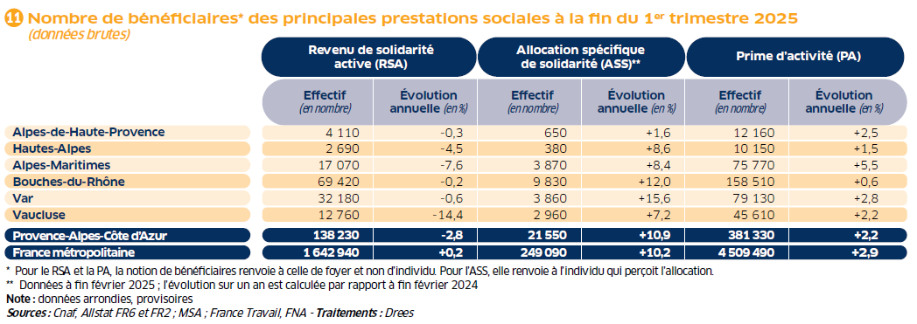
Un repli du nombre de foyers bénéficiaires du RSA moins marqué que le niveau régional

Slide 14
Légère baisse des créations d’entreprises

Slide 15
Première baisse du nombre de défaillances en trois ans

Slide 16
Pour en savoir plus
La Note de conjoncture de la Dreets Provence-Alpes-Côte d’Azur:
https://paca.dreets.gouv.fr/Les-publications-periodiques-9124
Retrouvez tous nos indicateurs dans le Tableau de bord des indicateurs clés
en téléchargement sur le site de la Dreets Provence-Alpes-Côte d’Azur :
https://paca.dreets.gouv.fr/Les-indicateurs-cles-de-la-Dreets-Paca

